Slide 1

Sistema Cuantitativo de Trading
Un enfoque integral para simular, optimizar y evaluar estrategias financieras.

Slide 2
Objetivos del Proyecto
Simulación de Estrategias
Detección de Regímenes
Optimización de Portafolios
Generación de precios y escenarios de mercado.
Identificación de estados de mercado (alcista, bajista, volátil).
Construcción de carteras eficientes y balanceadas.
Evaluación de Riesgo
Dashboard Digital
Simulación estocástica para medir la exposición.
Presentación integrada de todos los resultados.

Slide 3
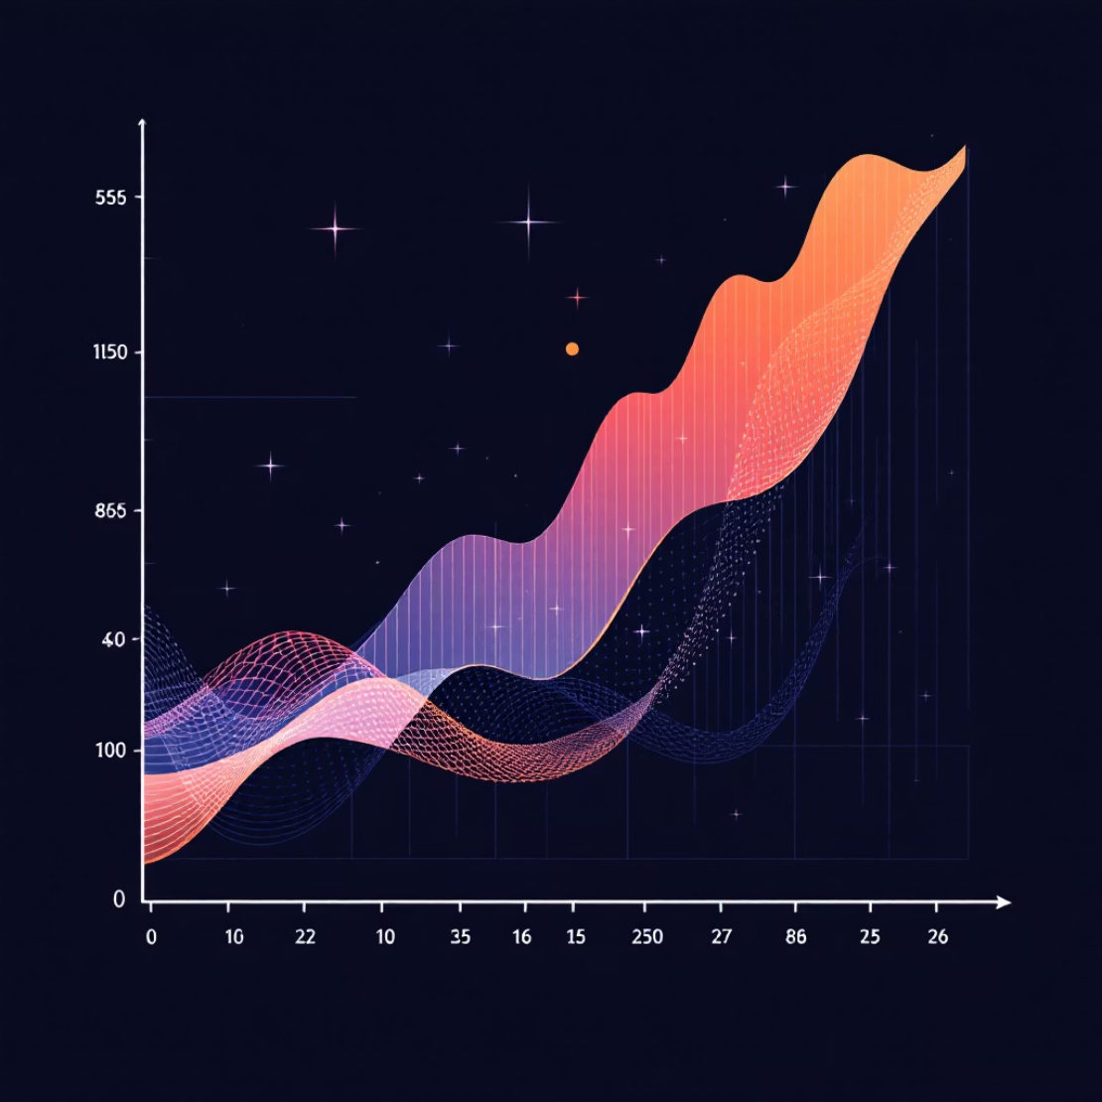

Simulación de Precios: Procesos Estocásticos
Geometric Brownian Motion (GBM)
Jump-Diffusion (Merton)
Modelo clásico para simular trayectorias de precios realistas, asegurando valores no negativos y evaluando escenarios mediante Monte Carlo.
Extensión del GBM que incorpora saltos bruscos para reflejar eventos extremos como pánicos de mercado o noticias inesperadas.
“Es como caminar hacia adelante pero con pasos algo irregulares.”
“Es un precio que va caminando normal… hasta que pasa algo y pega un salto grande.”

Slide 4


Identificación de Regímenes de Mercado
1
Modelos Ocultos de Markov (HMM)
Identifican estados de mercado no observables (calmado o volátil) basándose en retornos pasados.
2
Aplicación en el Proyecto
Se utilizó un HMM de 2 estados: mercado calmado (Estado 0) y mercado volátil (Estado 1).

Slide 5

Optimización de Portafolios y Backtesting
Teoría de Portafolio Moderna (Markowitz)
Construcción de portafolios balanceados para minimizar el riesgo o maximizar la métrica financiera (Sharpe Ratio).
minima varianza, maximo sharpe
seguro vs eficiente
“Diversificar inteligentemente para tener menos riesgo.”
Backtesting
Replica tu estrategia sobre datos históricos para ver:
si hubiera ganado o perdido
cuántas señales hubiera dado
qué tan riesgosa habría sido

Slide 6

Gestión de Órdenes y Simulación
EOQ Aplicado al Trading
Cálculo del tamaño óptimo de cada operación, balanceando costos de transacción y volumen esperado.
“Cuánto conviene operar para gastar menos y ser más eficiente.”
Simulación Monte Carlo
Generación de múltiples caminos futuros de precios para evaluar variabilidad, riesgo extremo y escenarios alternativos.

Slide 7
Arquitectura del Sistema
01
02
data_generator.py
hmm_regime.py
Genera datos sintéticos (GBM/Jump Diffusion).
Ajusta un HMM para detectar regímenes.
03
04
portfolio.py
backtest.py
Optimiza portafolios.
Realiza el backtest de la estrategia.
05
06
dashboard_generator.py
run_all.py
Crea el dashboard HTML.
Ejecuta el sistema de punta a punta.

Slide 8

Resultados Obtenidos
Series de precios sintéticos y estimación de parámetros μ y σ.
Clasificación de días en regímenes de mercado.
Simulaciones Monte Carlo y señales de compra/venta.
Backtesting completo y optimización por Sharpe y mínima varianza.
Cálculo del tamaño óptimo de órdenes (EOQ).
Dashboard integrado para visualización de resultados.

Slide 9

Conclusión
Este proyecto integra conceptos avanzados de finanzas cuantitativas con una implementación práctica, creando un sistema robusto y extensible para el análisis y la toma de decisiones en mercados financieros.

